Slide 1
Добрый день, ребята!
Я вам желаю проявить сегодня на уроке все свои самые лучшие качества.

Slide 2
Тест
1. Главным противником Российского государства на западных границах страны была (о):
А) Золотая Орда б) Великое княжество
Литовское
В) Китайская Империя г) Монголия
2. Смоленск был присоединен к Российскому государству в:
А) 1505 Б)1510
В) 1514 Г) 1485

Slide 3
3. Купцы какого государства в начале 16 века получили торговые привилегии, а в Новгороде им выделяли особые места для строительства домов и церквей?
А) Германия б) Польша
В) Дания Г) Литва
4. Назовите правителя Золотой Орды, потомки которого стали управлять государством, получившим название Большая Орда?
А) Чингисхан Б) Хан Менгли-Гирей
В) Хан Ахмат Г) Император Бабур

Slide 4
5. Запишите термин, о котором идет речь: «Населенные пункты, укрепленные деревянной изгородью в виде заостренных столбов и служившие пограничными крепостями». Ответ:
6. Неудачный военный поход на Казань, после которого был арестован воевода И.Ф. Бельский, состоялся:
А) 1505 Б) 1533
В) 1530 Г) 1523

Slide 5
7. В первой половине 16 века участились вооруженные набеги на русские земли:
А) монголов и китайцев Б) турецких янычар
В) половцев и хазар Г) крымских и казанских татар
8. На какой город в правление Василия III были совершены неудачные походы в 1506 и 1530 гг.?
А) Астрахань Б) Киев
В) Казань Г) Бахчисарай

Slide 6
ПРОВЕРЬ ТЕСТ
1.б
2.в
3.в
4.в
5.острог
6.в
7.г
8.в

Slide 7
Оцени:
8- правильных ответов – «5» б
7-6 правильных ответов – «4» б
5-4 правильных ответа – «3» б
3-2 правильных ответа- «2» б
1 правильный ответ – «1» б

Slide 8
Соотнеси события к персоналиям.
1.Иван III а) автор путевых записей
«Хождение за три моря»
2.Василий III б) принял титул «Государя
всея Руси»
3.Иван IV в) представительница Визан-
тийской династии
4.Афанасий г) сделал гербом своего госу-
Никитин дарства двуглавого орла
5.Софья Палеолог д) взял Смоленск

Slide 9

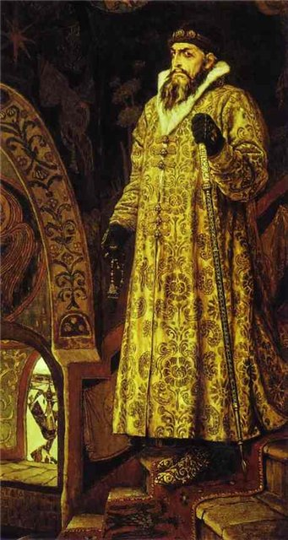
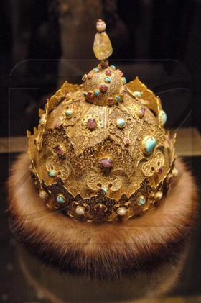

Тема урока:
Начало правления
Ивана IV.
Реформы Избранной Рады.

Slide 10
План :
1. Боярское правление. Елена Глинская
2.Личность Ивана IV
3.Венчание на царство
4.Московское восстание 1547 г.
5.Избранная Рада.
6.Укрепление центральной власти
7.Военная реформа
8.Реформы местного управления и налогообложения

Slide 11
Знаю | Хочу узнать | Узнал

Slide 12
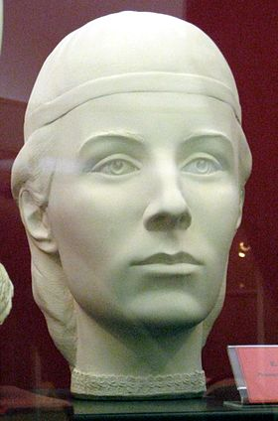
Правление Елены Глинской
Годы жизни: около 1508 – 4 апреля (13 апреля )1538
Годы правления: 1533-1538
После смерти Василия III (1533 г.) великим князем стал его сын, Иван. Но фактически власть оказалась в руках Елены Глинской – матери Ивана (ей было примерно 25 лет) В период ее правления был начат ряд реформ, направленных на укрепление великокняжеской власти.
Реформы.
–Денежная (утверждение единой общегосударственной системы счёта, введение копейки).
– Единые для всех меры веса и длины.
– Укрепление Москвы.
– Строительство стен Китай-города.
– Стабилизация отношений с Польшей и Швецией.
- Заключено перемирие с Литвой (1537 г.)
Елена Глинская
Реконструкция по черепу, С. Никитин, 1999 г.

Slide 13


Боярское правление (1538-1547)
Боярский род Шуйских
Боярский род Бельских
Расправы с политическими противниками, казни, убийства
Расхищение государственной казны
Раздача своим сторонникам земли и привилегий
Увеличение поборов с населения

Slide 14
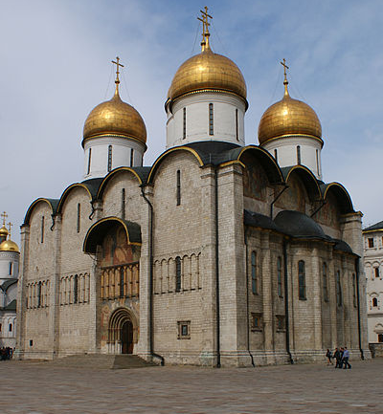
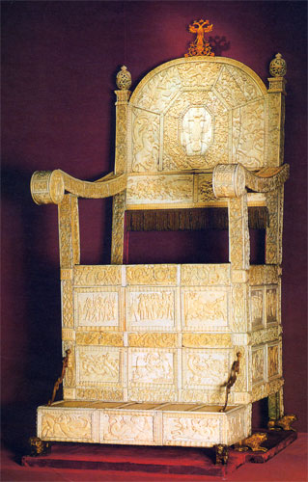
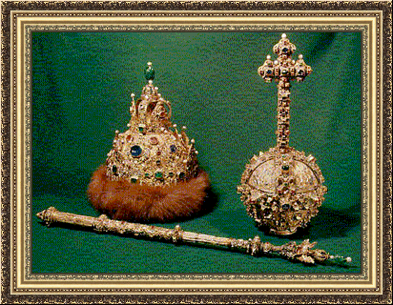
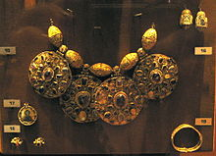
Венчание на царство. Первый «царь всея Руси»
В 1547 г. митрополит Макарий венчал Ивана на царство в Успенском соборе Московского Кремля.
Бармы – широкое оплечье с нашитыми на него изображениями религиозного характера и драгоценными камнями, надевались русскими князьями и царями при коронации и во время торжественных выходов.

Slide 15
Вопрос: До этого времени кого называли царями на Руси?

Slide 16
Историческое значение провозглашения Ивана IV царем
Уравнивало Ивана IV с восточными соседями : астраханским и казанским ханами – наследниками Золотой Орды, недавними повелителями Руси и с европейскими правителями.
Возвышало Ивана IV над другими князьями. Он почитался как великий государь
Имело значение для церкви: с этого момента царская власть брала на себя заботу о сохранении прав и привилегий церкви. Царь считался «помазанником божьим.

Slide 17
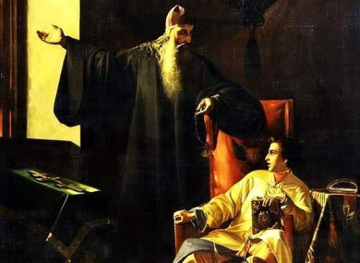
МОСКОВСКОЕ ВОССТАНИЕ
К концу боярского правления центральная власть утратила всякий авторитет. Роптал народ, задавленный налогами и произволом. В итоге 24 июня 1547 г. во время страшного пожара в Москве начался бунт. Народные восстания убедили царя в необходимости проведения реформ, направленных на укрепление центральной власти.
«От этого вошел страх в душу мою и трепет в кости мои, и смирился дух мой», — вспоминал позже Иван IV. Он был вынужден выслушать горячую речь придворного священника Сильвестра о своем нерадении к государственным делам.

Slide 18
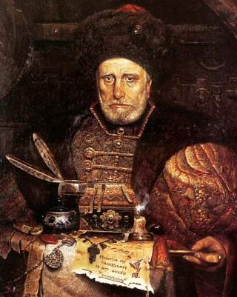
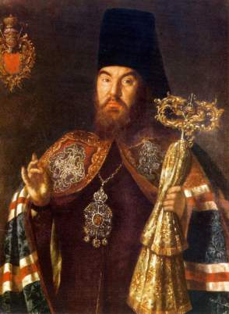
ИЗБРАННАЯ РАДА
Ко времени венчания Ивана IV на царство вокруг него сложился круг талантливых государственных деятелей: Избранная рада — ближняя государева дума (неофициальное правительство), просуществует до 1560 г.
А.Ф. АДАШЕВ
СИЛЬВЕСТР

Slide 19
Избранная рада - неофициальное правительство в конце 1540-1550 годов
Состав Избранной рады:
Дворянин Алексей Адашев;
Князья Андрей Курбский и М.Воротынский;
Священник Сильвестр;
Дьяк Иван Висковатый.
поддерживал митрополит Макарий

Slide 20
Реформы Ивана Грозного
В 1549 году был созван Земский собор (состав: высшее духовен-ство, московское и городовое дворянство, купцы, посадские люди, черносошные крестьяне), и на основании его решений было проведено ряд реформ.

Slide 21
Заполните таблицу с.45-47
Название реформы | Год | Содержание
Правовая реформа
Реформа центрального управления
Церковная реформа
Военная реформа
Реформа местного управления
Реформа налогообложения

Slide 22
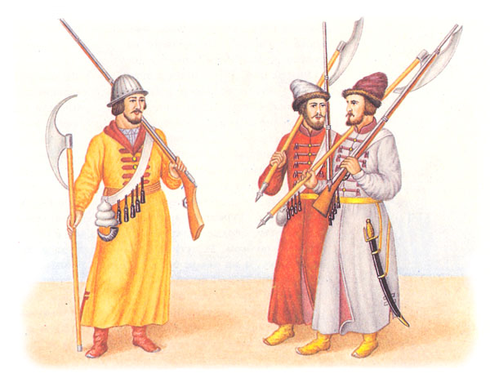
Военная реформа
1)Запрещены местнические споры между воеводами
2) Создана «Избранная тысяча»(1070 дворян) в Московском уезде
4)Создано стрелецкое войско

Slide 23
Судебная реформа
1550 г. – принят Судебник Ивана IV.
Ликвидация привилегий монастырей по податям
Увеличен размер пожилого.
Введено «тягло» и единый налог «большая соха»

Slide 24
Церковная реформа
1551 г. – принятие Стоглава. Он оформил пантеон (список) всех русских святых; регламентировал церковную жизнь – службы, обряды
введение единой системы налогов, проведение описи церковных земель
усиление контроля со стороны государства

Slide 25
Реформы центрального и местного управления
1) создание приказной системы управления
2) отмена кормлений
3) губная реформа

Slide 26
РЕФЛЕКСИЯ
Мы узнали…
Мы развивали…
Мы воспитывали в себе…
Мне понравилось….
Меня заинтересовало…
Я смог…

Slide 27
Домашнее задание:
для всех уч-ся: параграф 6,
с.47-48 вопросы,
дополнительно для высокой оценки:
с.49 вопросы 3, 4 на выбор
рубрика «Думаем, сравниваем, размышляем»

